Slide 1
শুভেছা ও স্বাগতম

Slide 2
মোঃ আমিনুল ইসলাম
সহকারী শিক্ষক (গণিত)
লোহাজাল দাখিল মাদরাসা ।
E-mail : aminulislamldm@gmail.com
পরিচিতি

Slide 3
জ্ঞ
পাঠ পরিচিতি
গণিত
শ্রেণিঃ নবম-দশম
সময়ঃ ৪০ মিনিট

Slide 4
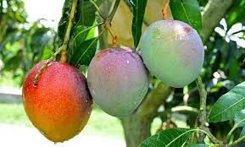
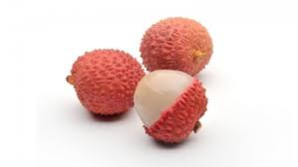
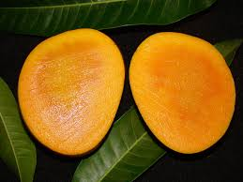
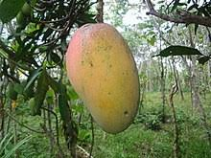
3 : 6
1 : 2

Slide 5
p : q = r : s
7 Teachers : 21 Students 7÷ 7 = 1
21÷ 7 = 3
(1 Teachers : 3 Students)
সমানুপাত
অনুপাত

Slide 6
পাঠ শিরোনাম
বীজগণিতীয় অনুপাত ও সমানুপাত
একাদশ অধ্যায়

Slide 7
শিখনফল
এই পাঠ শেষে শিক্ষার্থীরা ……………………….
অনুপাত কাকে বলে বলতে পারবে ।
সমানুপাত ও ক্রমিক সমানুপাত নির্ণয় করতে পারবে ।
সমানুপাত ও ক্রমিক সমানুপাতের গাণিতিক সমাধান নির্ণয় করতে পারবে ।

Slide 8
সমস্যা -১
$x=\frac{1Opq}{p+q} হলে, \frac{x+5p}{x−5p}+\frac{x+5q}{x−5q}$ এর মান নির্ণয় কর। যেখানে, p$≠q$
দেওয়া আছে,
$x=$ $\frac{1Opq}{p+q}$
বা,$x=$ $\frac{5p2q}{p+q}$
বা,$\frac{x}{5p}=\frac{2q}{p+q}$
বা,$\frac{x+5p}{x−5p}$ = $\frac{2q+p+q}{2q−p−q}$[ যোজন –বিয়োজন ]
বা,$\frac{x+5p}{x−5p}$ = $\frac{p+3q}{q−p}$………….(1)

Slide 9
আবার, $\frac{x}{5q} =\frac{2p}{p+q}$
বা, $\frac{x+5q}{x−5q}$ = $\frac{2p+p+q}{2p−p−q}$[ যোজন –বিয়োজন ]
বা,$\frac{x+5q}{x−5q}$ = $\frac{3p+q}{p−q}$………….(2)
(1) + ( 2) নং হতে পাই
$\frac{ p+3q}{q−p}$ +$\frac{3p+q}{p−q}$
$\frac{ p+3q}{q−p}$ _ $\frac{3p+q}{q−p}$
= $\frac{3b+a}{b−a}$ - $\frac{3a+b}{b−a}$
=$\frac{p+3q−3p−q}{q−p}$
= $\frac{2q−2p}{q−p}$
=$\frac{2(q−p)}{q−p}$
= 2 Ans:

Slide 10
সমস্যা-২
হলে,প্রমান কর যে, a ,b , c ক্রমিক সমানুপাতী ।
দেওয়া আছে ,
বা,
[একান্তর করণ করে ]
বা,
বা,
[ বিয়োজন করে ]

Slide 11
আবার ,
[ 2b বাদ দিয়ে ]
বা,
বা,
[আড় গুনন করে ]
বা,
বা,
বা,
বা,

Slide 12
আবার,
বা,
বা,
$$অথবা \left(a−c\right)=0$$
বা,
বা,
বা,
সুতরাং a, b , c ক্রমিক সমানুপাতী

Slide 13
দলীয় কাজ
হলে দেখাও যে,

Slide 14
মূল্যায়ন
অনুপাত ও সমানুপাত কাকে বলে ?
অনুপাতের রুপান্তর কত –প্রকার ?
ক্রমিক সমানুপাত কাকে বলে –
4. ব্যস্তকরন,একান্তরকরন বলতে কি বুঝ ? উদাহরনসহ বুঝিয়ে লিখ ।

Slide 15
বাড়ির কাজ
সমস্যা-১
যদি $\frac{a}{b}=\frac{c }{d}$হয়,তবে প্রমাণ কর যে, = $\frac{ac+bd}{ac−bd}$

Slide 16
ধন্যবাদ

